Slide 1
Ergebnisse der syndromischen Surveillance akuter Atemwegserkrankungen GrippeWeb, Arbeitsgemeinschaft Influenza, ICOSARI Datenstand 13.4.2021

Slide 2
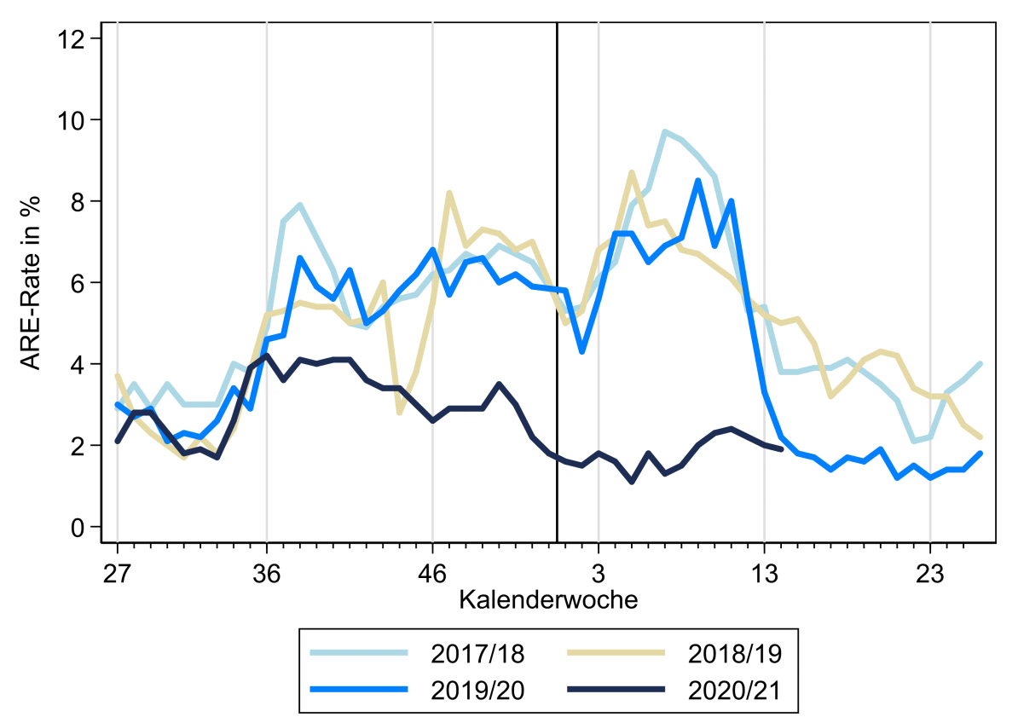
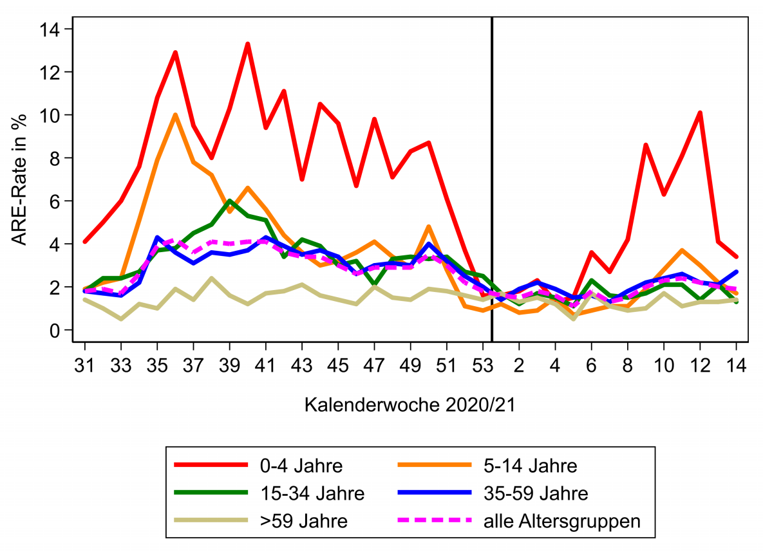
GrippeWeb bis zur 14. KW 2021
Notes:
Ferienzeiten ist die ARE-Rate meist niedriger.
Werte liegen nach wie vor deutlich unter denen der Vorsaisons (fast Wert von Saison 2019/20 erreicht)(seit 36. KW) (die meisten Menschen halten sich an die Kontaktbeschränkungen)
ARE-Rate in 14. KW nur bei den 35-59-Jährigen und die ab 60-Jährigen (minimal) gestiegen, ansonsten z.T. deutlich gesunken oder stabil geblieben.

Slide 3
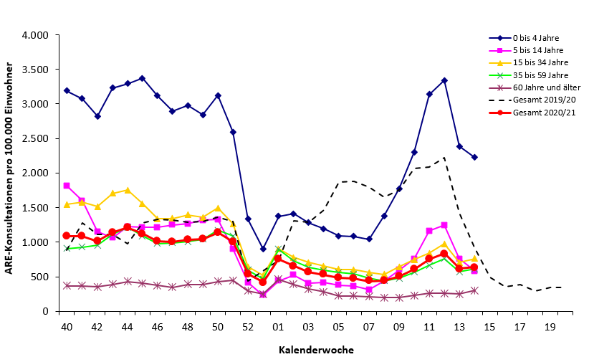
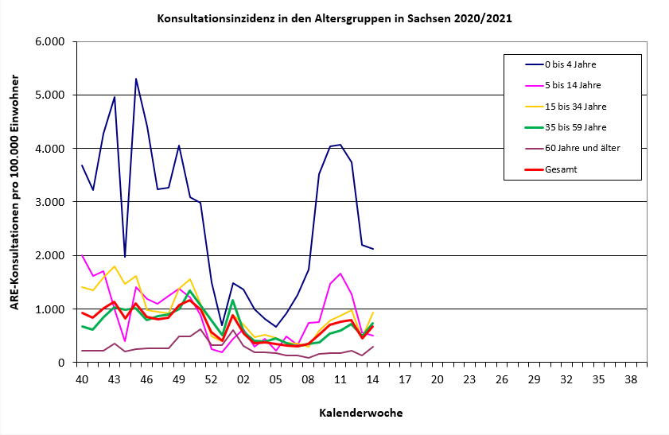
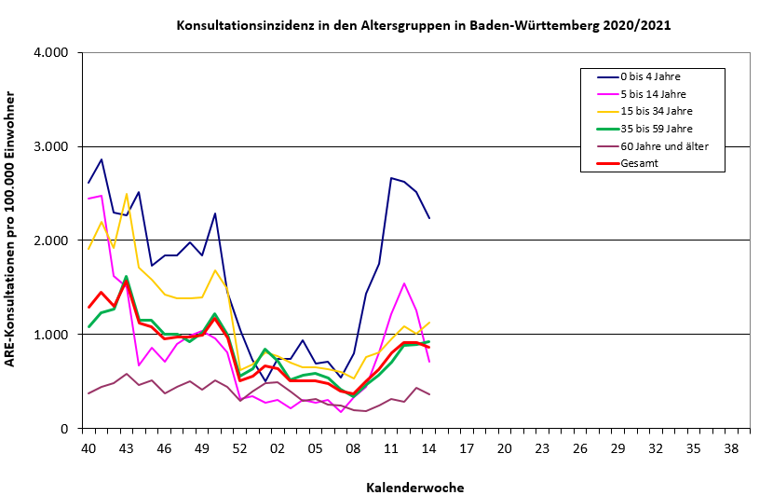
Arbeitsgemeinschaft Influenza ARE-Konsultationen bis zur 14. KW 2021
Der Wert (gesamt) lag in der 14. KW 2021 bei ca. 630 Arzt­konsul­ta­tionen wegen ARE pro 100.000 Einwohner. Auf die Bevölke­rung in Deutschland bezogen entspricht das einer Gesamtzahl von ca. 530.000 Arzt­besuchen wegen akuter Atem­wegs­er­kran­kungen (Vorwoche: 510.000).
aktualisieren
Notes:
Hinweis: Durch die geänderten Praxis-Öffnungszeiten und das Konsultationsverhalten aufgrund der Oster­feier­tage sind die syndromischen und virologischen Daten für diesen Zeitraum erfahrungsgemäß weniger aus­sagekräftig und können sich auch durch Nachmeldungen noch stärker verändern. (Achtung, falls Vergleiche mit dem Vorjahr gezogen werden wollen: Letztes Jahr war die Karfreitag-Woche allerdings in der 15. KW) (Karfreitag=10.04.2020)
KonsInz insgesamt stabil im Vergleich zur Vorwoche, nachdem ein leichter kontinuierlicher Anstieg seit der 9. KW beobachtet worden war.
In den meisten AGI-Regionen ein Rückgang in den Kindern bis 14 Jahre.
Falls andere BL gewünscht: \\rki.local\daten\Projekte\FG36_AGI\Wochenberichte\Berichterstellung\Saison_2020_21\Woche_14_2021\AGI-Wochenbericht2021_04_13.xls

Slide 4
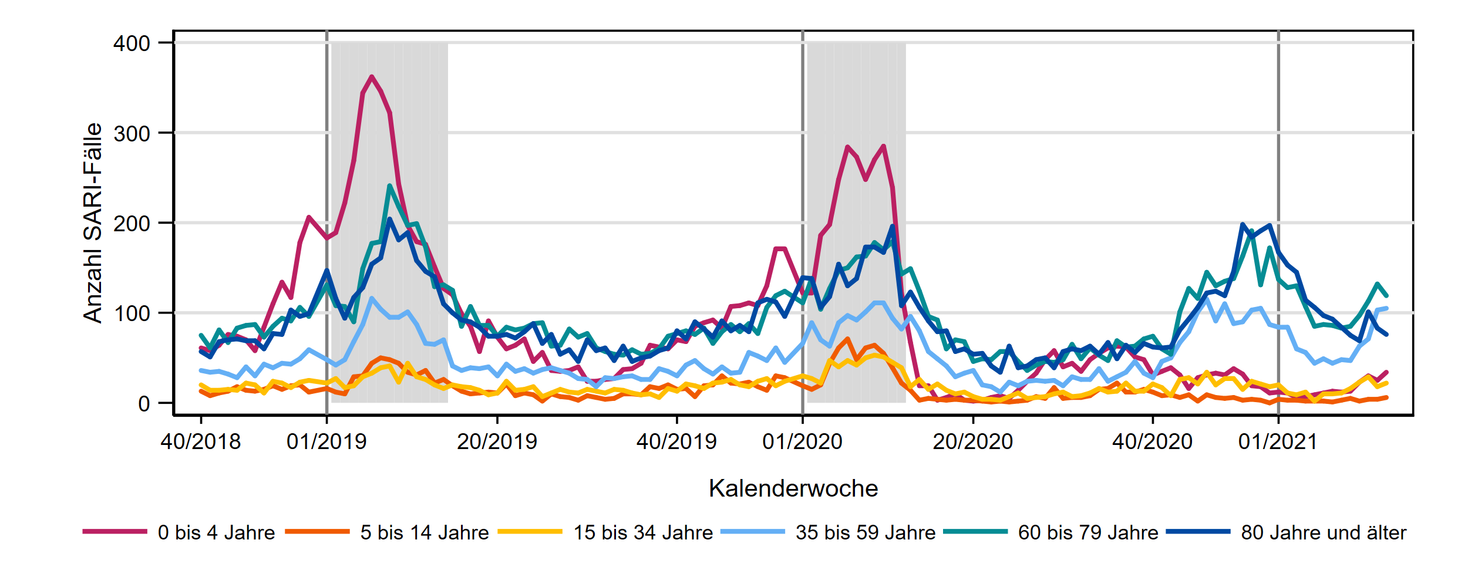
ICOSARI-KH-Surveillance – SARI-Fälle (J09 – J22) bis zur 13. KW 2021
Notes:
SARI-Fallzahlen insgesamt stabil geblieben
Zahl der SARI-Fälle in den Altersgruppen unter 35 Jahre angestiegen, in AG 0-4 deutlicher Anstieg
Rückgang in Alters­grup­pen 60-79 Jahre und 80 Jahre und älter
Altersgruppe 35 -59 Jahre ist die Zahl der SARI-Fälle auf einem sehr hohen Niveau geblieben (wie in Grippewelle bzw. wie zwischen 45. KW -52. KW 2020 (2. Welle)
S:\Projekte\FG36_INV_ICOSARI\Arbeitsordner\Wochenbericht \82KH_AG6_3Saisons_verweil1W_FB.png

Slide 5
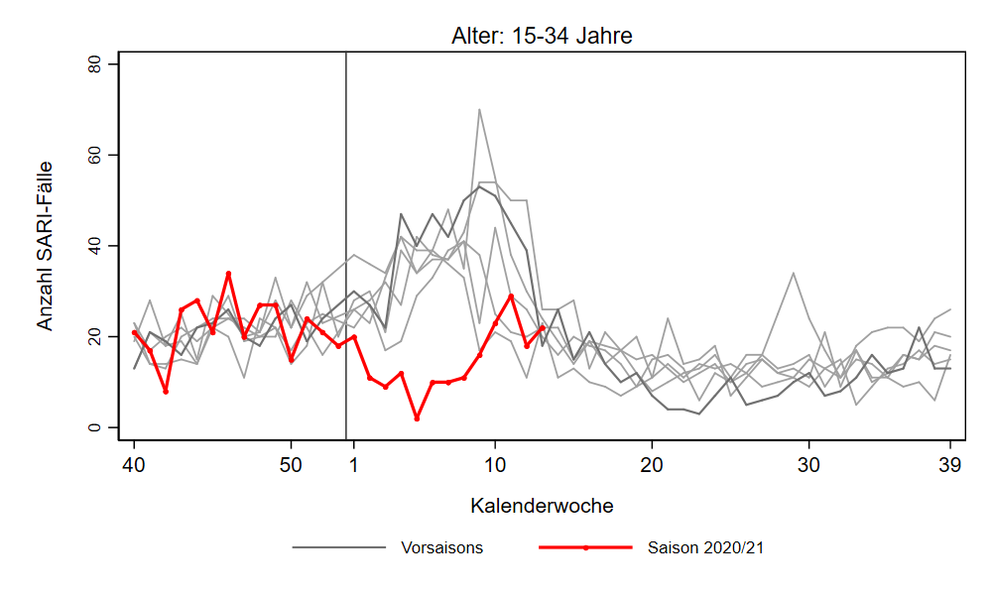
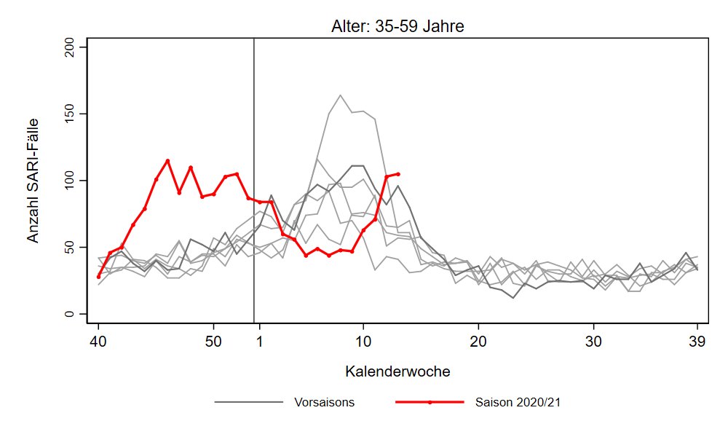
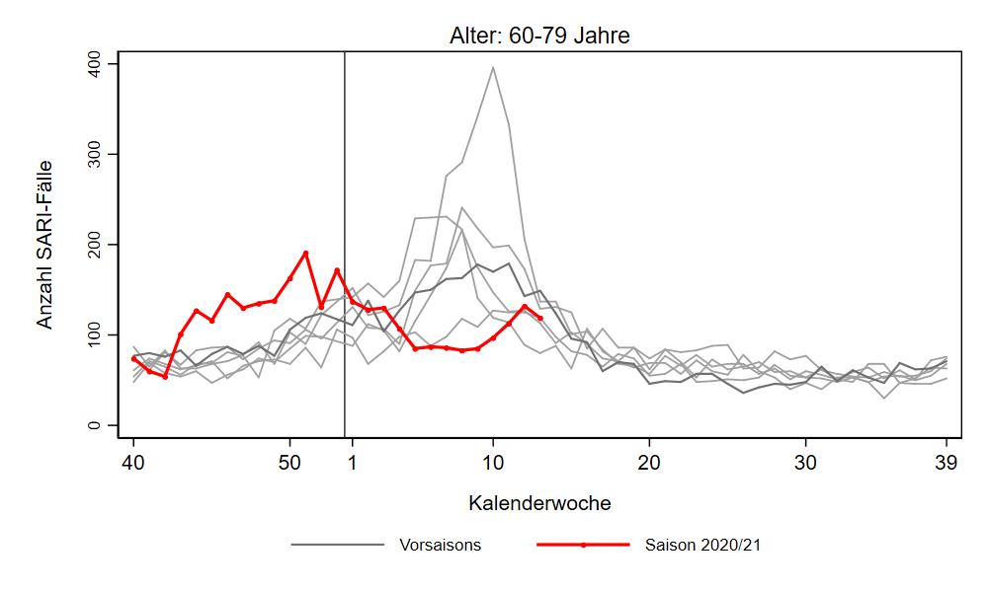
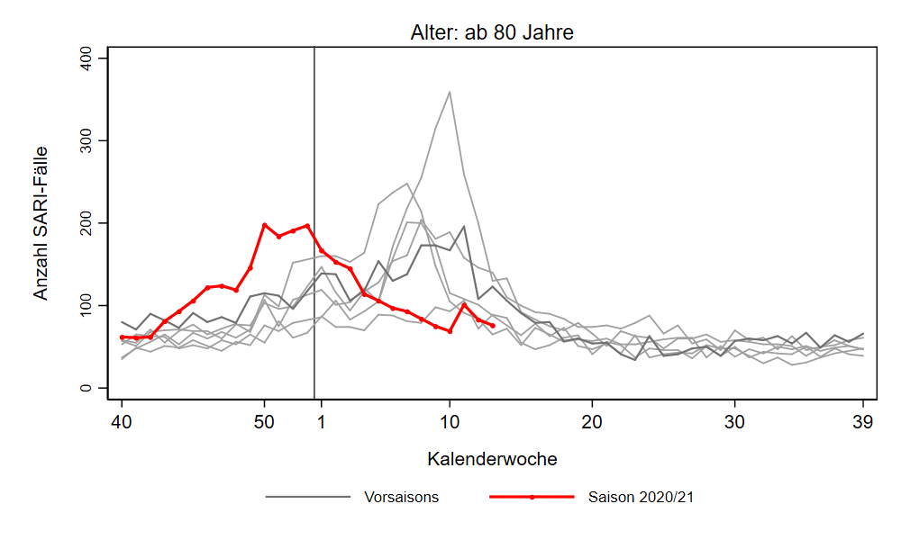
ICOSARI-KH-Surveillance – SARI-Fälle (J09 – J22) bis zur 13. KW 2021
Notes:
Im Bild zu sehen: Altersgruppen ab 15 Jahre (AG unter 15 trotz Anstieg unter Niveau der Vorjahre)
Altersgruppe 35 -59 Jahre wie in Vorwoche auf sehr hohen Niveau (wie in Grippewelle bzw. wie zwischen 45. KW -52. KW 2020 (2. Welle)
Rückgang in Alters­grup­pen 60-79 Jahre und 80 Jahre und älter („übliches Niveau“)
S:\Projekte\FG36_INV_ICOSARI\Arbeitsordner\Wochenbericht\AG_separat_aktuelleSaison

Slide 6
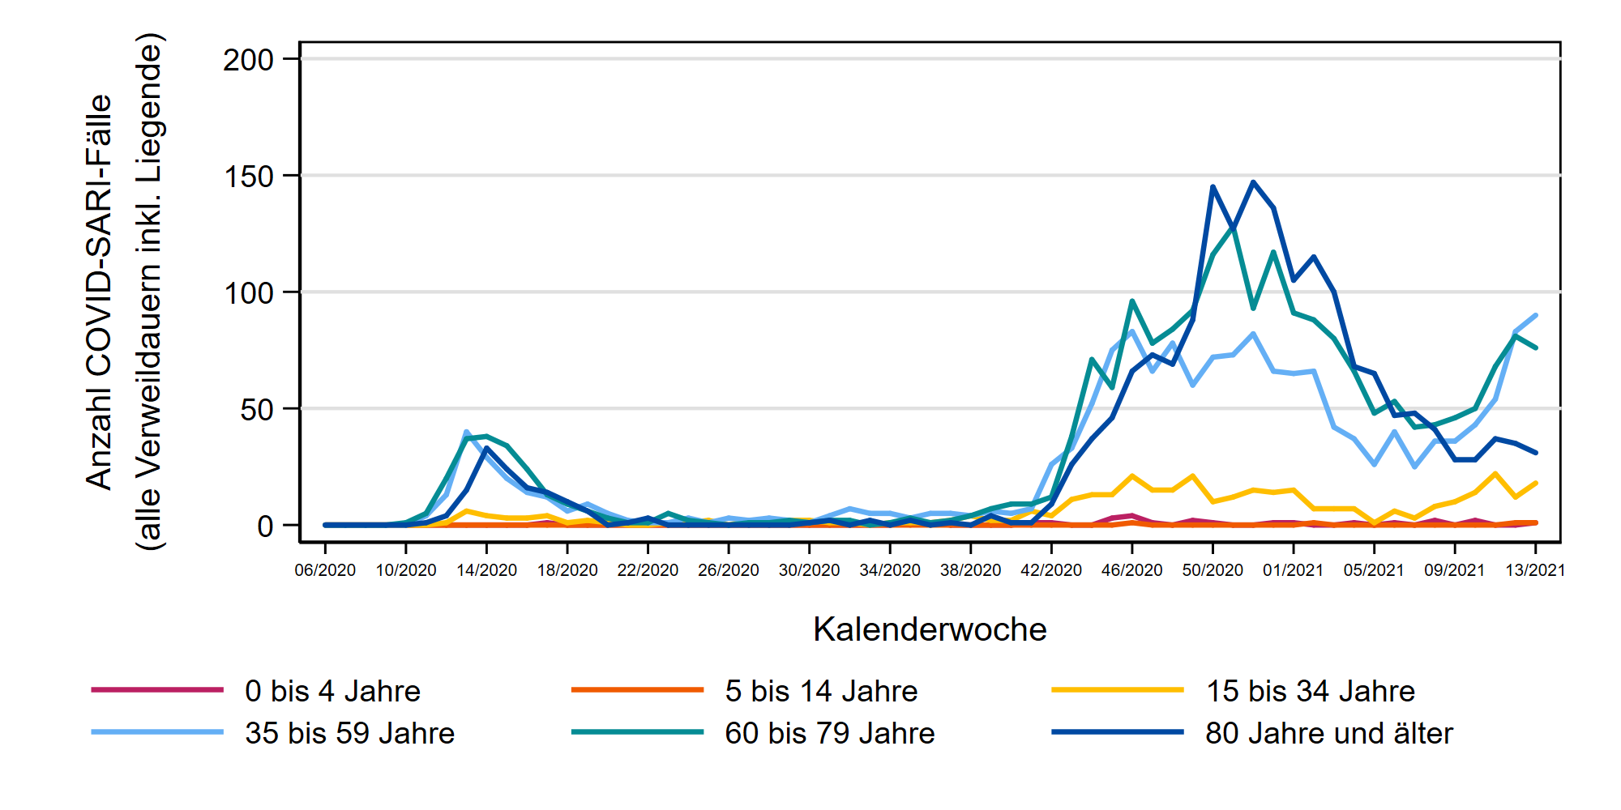
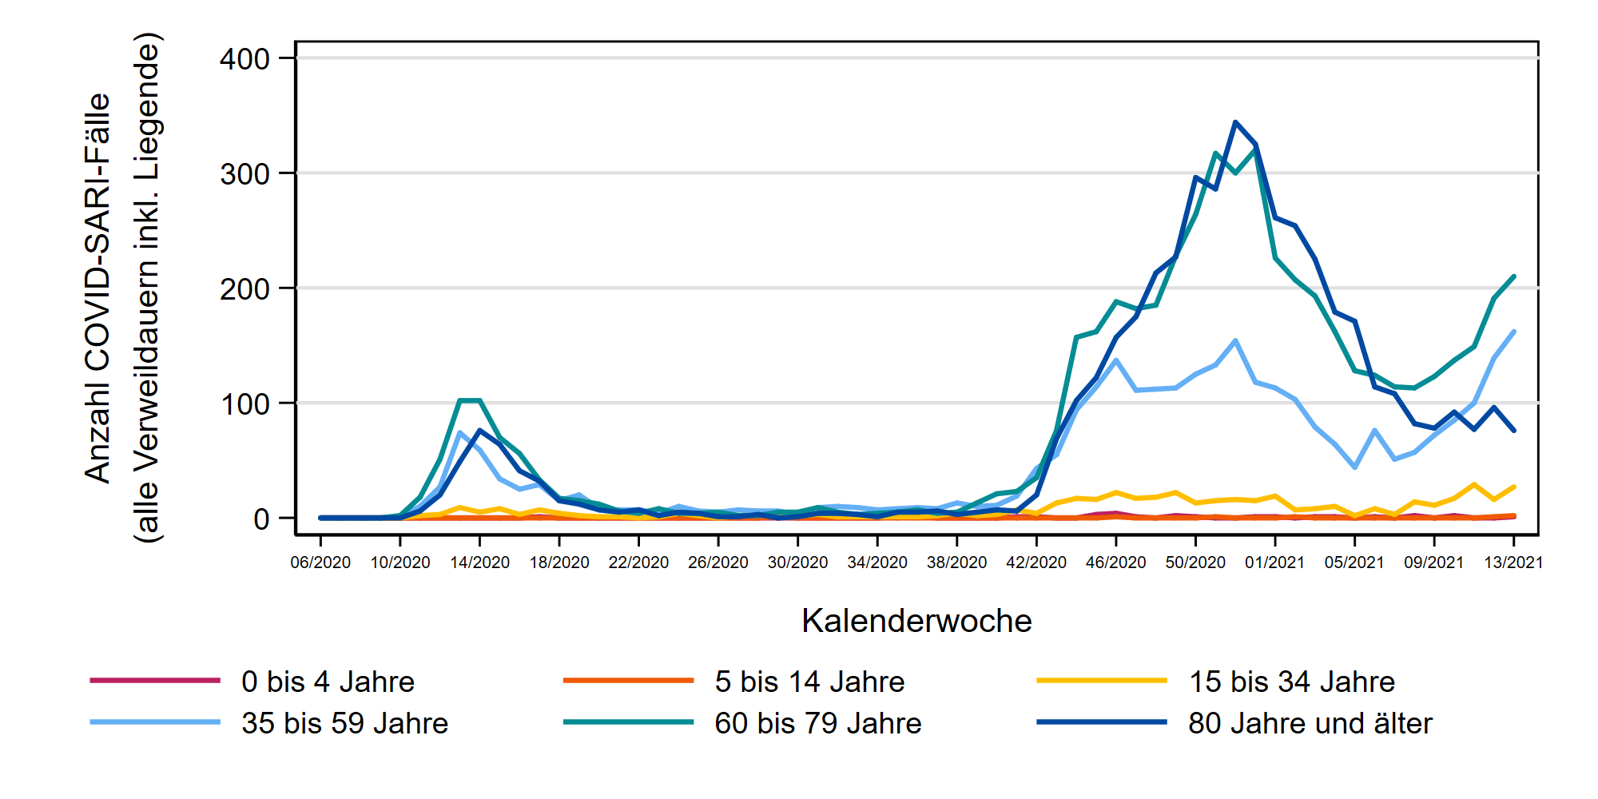
ICOSARI-KH-Surveillance – COVID-SARI-Fälle (J09 – J22) bis zur 13. KW 2021
35-59 Jahre
Nur Fälle mit maximaler
Verweildauer von
7 Tagen
60-79 Jahre
Alle Fälle, inklusive noch
liegender Patienten
60-79 Jahre
35-59 Jahre
Notes:
COVID-19 Fallzahlen
AG 35-59: deutlicher Anstieg
AG 60-79: möglw. Stagnation
AG 80+ : seit einigen Wochen stabil
S:\Projekte\FG36_INV_ICOSARI\Arbeitsordner\Wochenbericht\COVID_AG6_ohneletzte_7T_FB.png und COVID_AG6_ohneletzte_FB.png

Slide 7
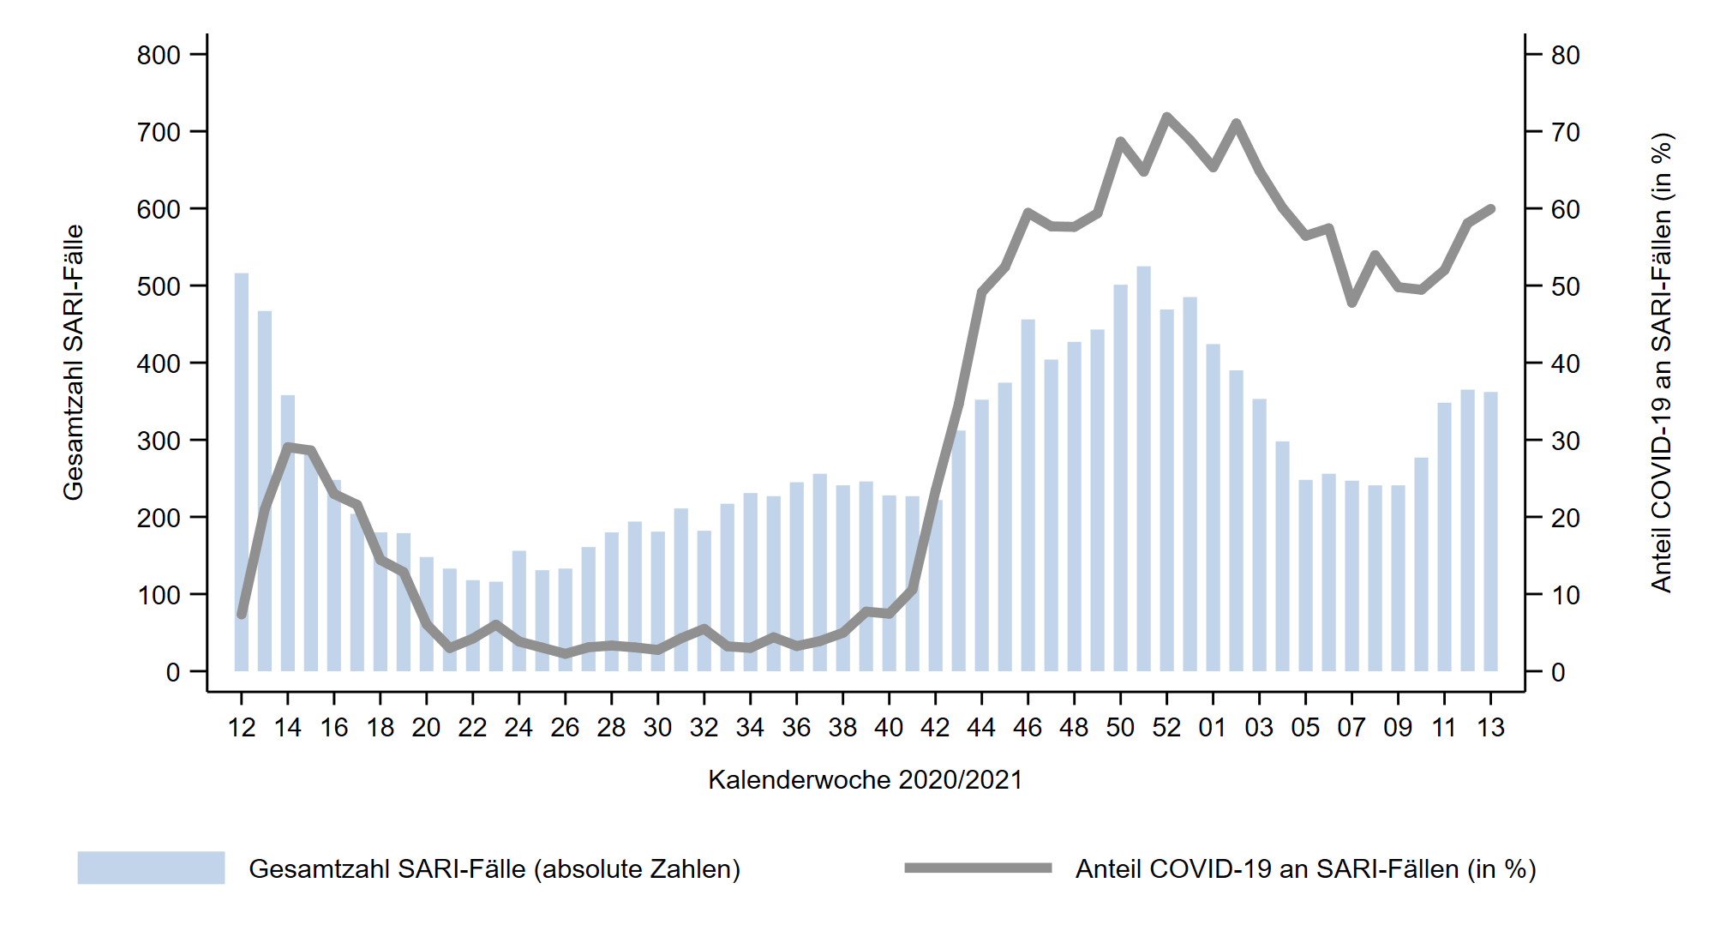
ICOSARI-KH-Surveillance – Anteil COVID an SARI-Fällen bis zur 13. KW 2021
Notes:
Anteil COVID-19 an SARI 60% in KW 12/2021
Relativ stabil zur Vorwoche bei stabilen SARI-Fallzahlen
AnteilCOVID_Lagebericht.png aus dem Ordner S:\Projekte\FG36_INV_ICOSARI\Arbeitsordner\Wochenbericht

Slide 8
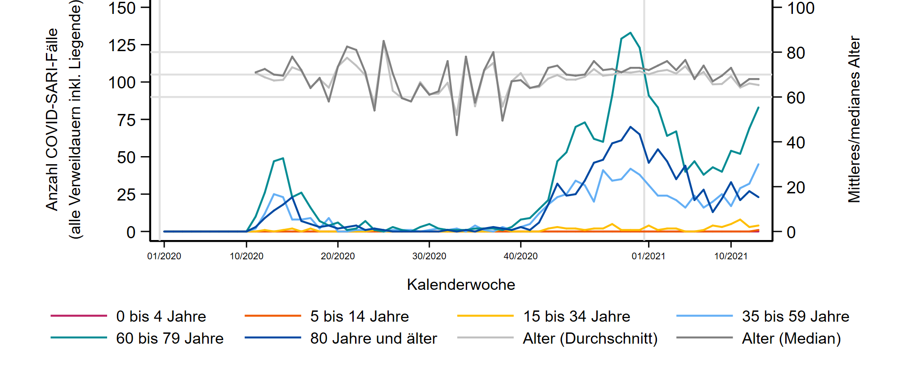
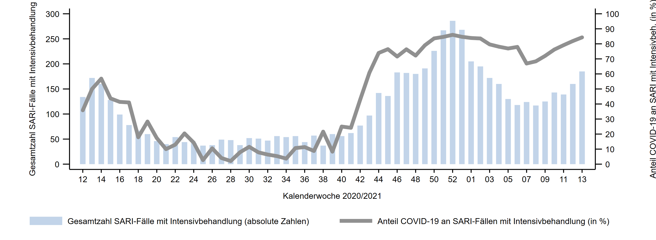
ICOSARI: SARI-Fälle in Intensivbehandlung mit COVID-19 bis 13/2021
60-79 Jahre
SARI-Fälle
mit COVID-19
und Intensiv:
Anzahl und
mittleres Alter
35-59 Jahre
Notes:
COVID-19 -SARI Fälle mit Intensivbehandlung
In den letzten Wochen Anstieg der Intensivpat. COVID-SARI in der AG 60-79 zu sehen (analog zur Anzahl SARI-Fälle mit COVID-19)
Medianes Alter Intensivpat. COVID-SARI seit KW 11/2021 unter 70
S:\Projekte\FG36_INV_ICOSARI\Arbeitsordner\Wochenbericht\Intensiv_COVID-SARI_AG6_FB.png

Slide 9
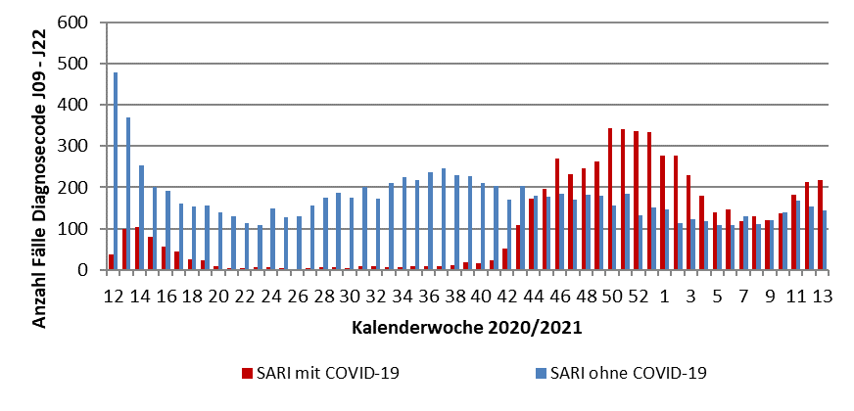
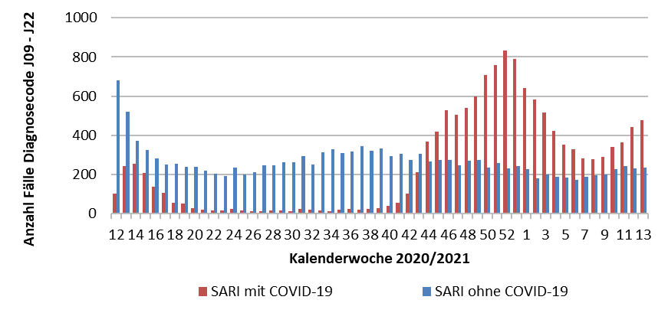
ICOSARI-KH-Surveillance – SARI-Fälle mit/ohne COVID-19 bis zur 13. KW 2021
Nur Fälle mit maximaler
Verweildauer von 7 Tagen:
Alle Fälle, inklusive noch
liegender Patienten:
Notes:
SARI Fälle mit COVID-19 sind in KW 13/2021 weiter gestiegen, SARI ohne COVID-19 konstant

